Slide 1
25 de noviembre: Día internacional de la NO Violencia contra la Mujer
Nathalia Coello García

Slide 2
En 1981…
En Bogotá-Colombia, se declaró el 25 de noviembre día internacional de la lucha en favor de la NO violencia contra la mujer en el I Encuentro Feminista Latinoamérica y Caribe, en conmemoración al asesinato de las hermanas Mirabal, en República Dominicana.

Slide 3
Las Hermanas Mirabal
Minerva Mirabal (1926-1960)
María Teresa Mirabal (1935-1960)
Patria Mirabal (1924-1960)
Fueron luchadoras y defensoras políticas y sociales de República Dominicana-

Slide 4
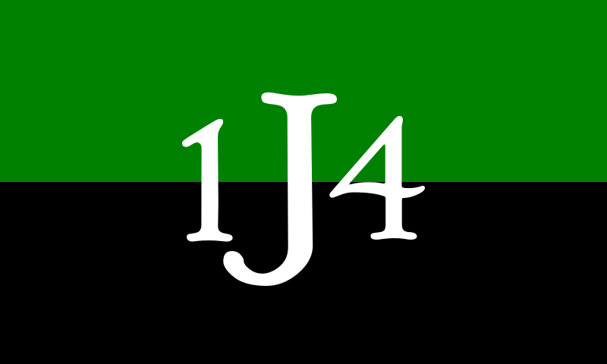
Movimiento Revolucionario “14 de Junio”
El 14 de Junio de 1959 un grupo de dominicanos en el exilio, con apoyo del gobierno cubano, ingresaron a su patria con la intención de derrocar al régimen de Trujillo. Fracasaron en su intento, pero permitieron que los opositores, jóvenes intelectuales, se organizaran, dándole a su agrupación el nombre de 14 de Junio, en homenaje a los que cayeron en esa fecha. A la agrupación se le conoció como “14J”.
La organización del “14J” tenía una característica de ser un movimiento de conformado con jóvenes intelectuales con el ideal de tener una patria libre del dictador Trujillo, no está en la corriente de una organización con militancia partidaria y una conducción política con análisis y proyección política.
En 1960 se descubrió la conspiración contra el tirano y las cárceles se llenaron de centenares de presos políticos, opositores pertenecientes a todas las clases sociales. Muchos fueron asesinados, entre ellos las hermanas Mirabal.

Slide 5
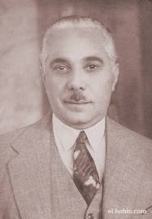
Motivo de sus asesinatos
Las hermanas Mirabal fueron asesinadas (y su conductor, Rufino de la Cruz) por -orden- el dictador Rafael Leonidas Trujillo, por:
ser de la oposición.
ser miembros de la “14J”.
Trujillo sentía una atracción hacia una de ellas, Minerva.

Slide 6
El 25 de noviembre de 1960
Las hermanas Mirabal habían ido a visitar a sus esposos que estaban recluidos en la cárcel. Al regresar, son intersectadas por un jeep del S.I.M. (Servicio de Inteligencia Militar) conformado por Ciriaco de la Rosa, Emilio Estrada Malleta, Alonso Cruz Valerio, Néstor Antonio Pérez y Ramón Emilio Rojas Lora, quienes las llevaron a la Cumbre, Puerto Plata.

Slide 7
El 25 de noviembre de 1960
Son primero llevadas junto con su chofer, a una hacienda en La Cumbre alrededor de 19.30, prosiguiendo a ahorcarlas con pañuelos y golpearlas a sangre fría, para luego arrojarlas a un abismo simulando ser un accidente.
Cuando todo terminó, Ciriaco de la Rosa, le informó al presidente de la S.I.M., Peña Rivera diciendo las siguientes palabras: “Señor, misión cumplida”.

Slide 8
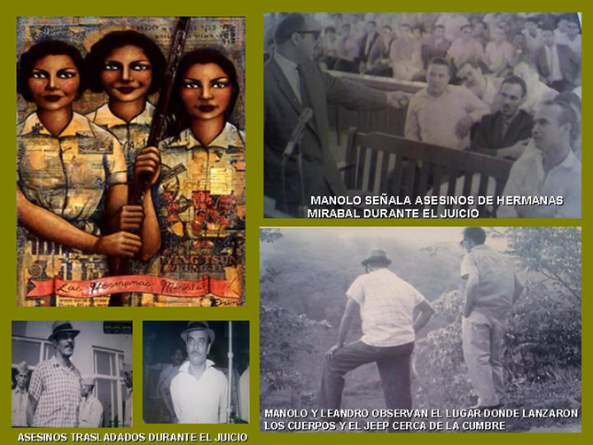
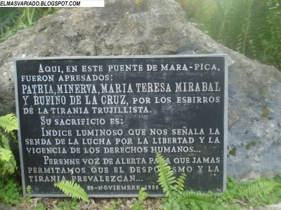
Causó gran conmoción en República Dominicana al enterarse de este acontecimiento, llevándolo a Trujillo a la muerte el 30 de mayo de 1961 y despertaron en las personas conciencia sobre aquellos ideales que las hermanas Mirabal hablaban: de una democracia que el país necesitaba y del respeto hacia los demás.

